Slide 1
Skaidri un Pareizi
Mārcis Teodors Upenieks, 17.03.2023

Slide 2
Problēma
Par projektu īsumā
Tilde latviešu valodā spēj izlabot gramatikas kļūdas, bet nespēj izlabot stila un sarežģītu teikuma struktūru kļūdas.
Variet tā darīt.
Redzu, kad ārā spīd saule.
Birojā biju trīs nedēļas atpakaļ.
Varat tā darīt.
Redzu, ka ārā spīd saule.
Birojā biju pirms trīs nedēļām.

Slide 3
Risinājums
Par projektu īsumā
Mākslīgajā intelektā balstīts latviešu valodas modelis, kurš spēj piedāvāt pieturzīmju, stila un gramatikas kļūdu labojumus teksta rediģēšanas programmatūrā.

Slide 4
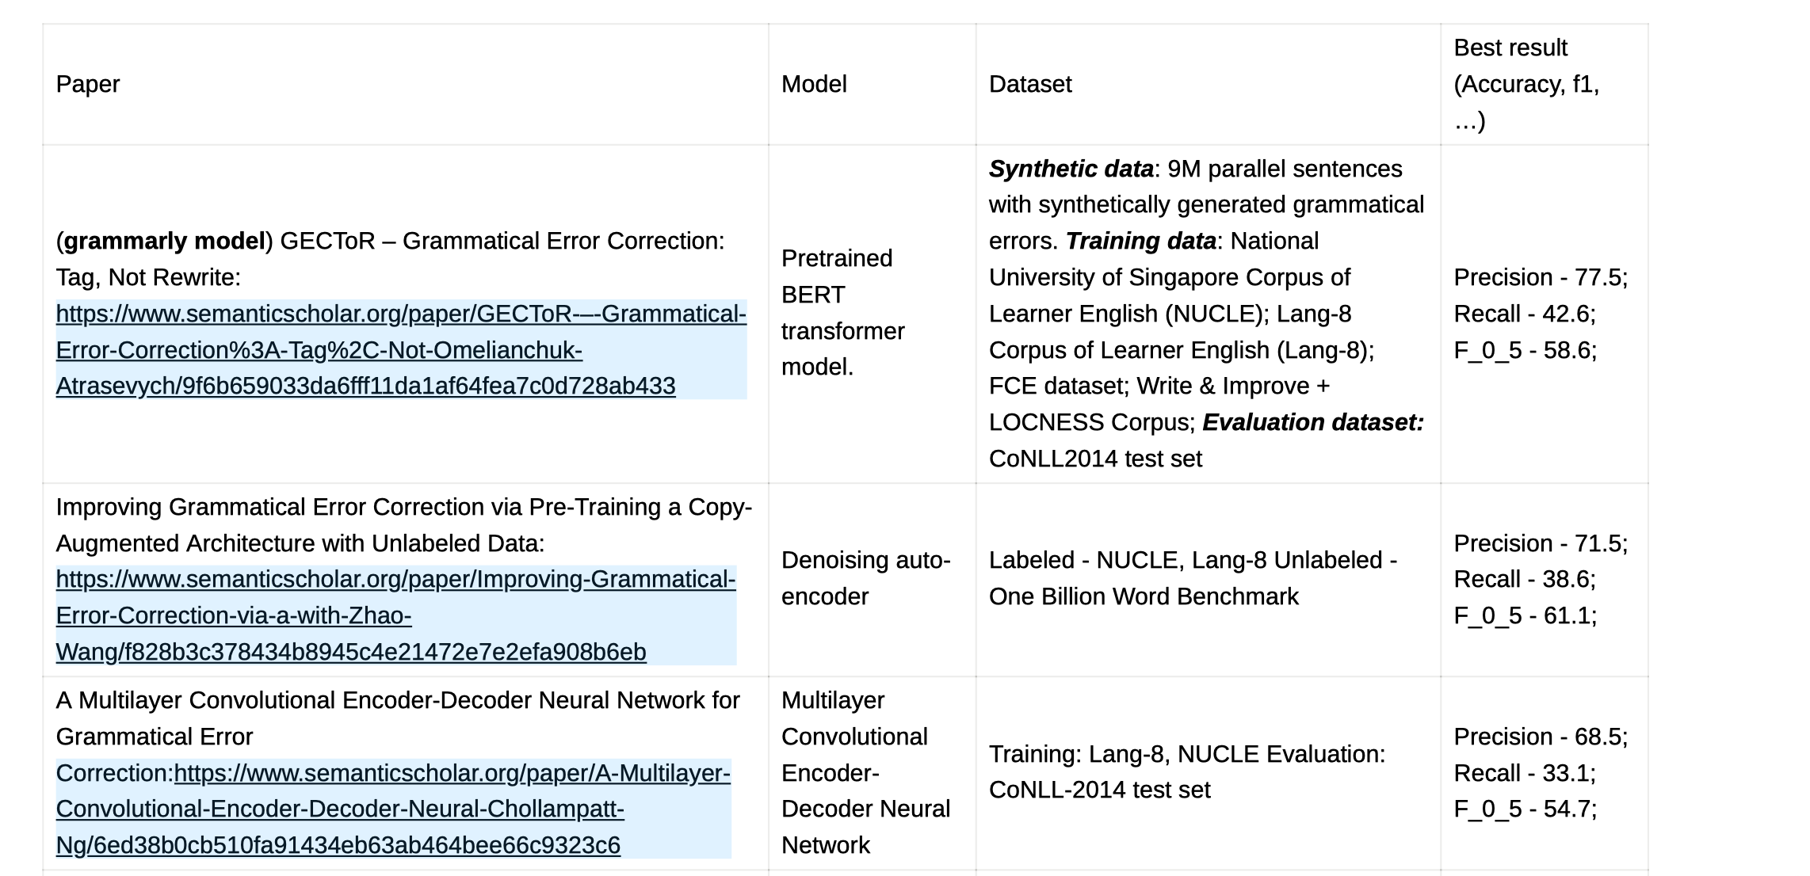
Literatūras apskats
Par projektu īsumā
Analizētas 17 publikācijas
Identificētas 5 metodes un 3 datu kopas
Augstākā precizitāte 77.5%, izmantojot akadēmiskās datu kopas angļu valodā

Slide 5
Rezultāti
Par projektu īsumā
Pieturzīmju un gramatisko kļūdu modelim Latviešu valodā, precizitāte: 95.4%

Slide 6
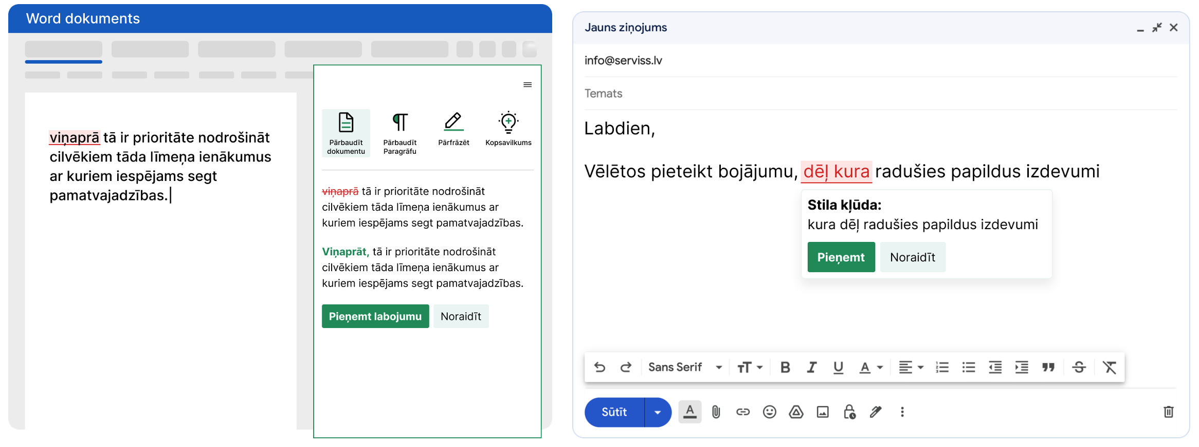
Word un Chrome spraudņi
Par projektu īsumā

Slide 7
Demo mājaslapa
Par projektu īsumā

Slide 8
Mērķa auditorija
Par projektu īsumā
Sākotnēja produkta pircēja raksturojums:
Nozaru profesionālis, kurš dienā raksta vismaz 10 epastus vai dokumentus latviešu valodā. Ienākumu līmenis virs 800 EUR/mēn.
Students augstskolā, papildus ienākumi paralēli studijām sākot no 400 EUR/mēn, nepieciešams iesniegt nedēļā vismaz 2 rakstiskus dokumentus latviešu valodā

Slide 9
Cena
Par projektu īsumā

Slide 10
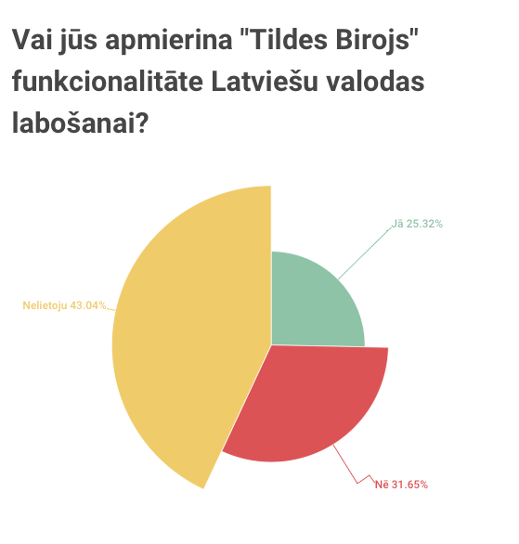
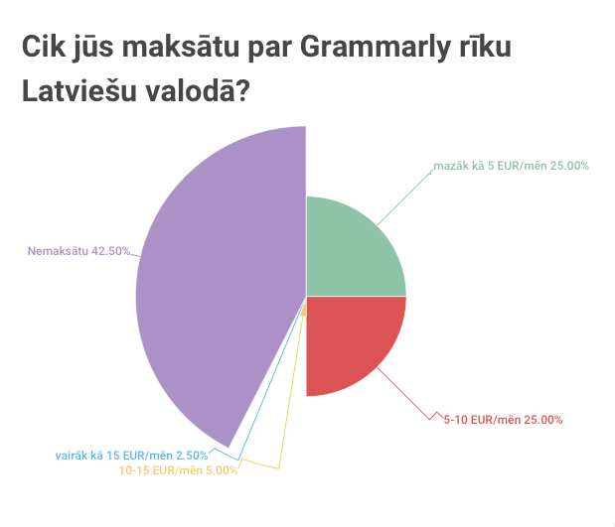
Lietotāju atsauksmes
Par projektu īsumā
Dalībnieki: 79

Slide 11
2 mēnešu mērķi
Par projektu īsumā
1. Sistemātiskā zinātniskās literatūras analīze, lai noteiktu modeļa konkurētspēju ar citiem risinājumiem. – 100%
2. Sagatavotas un apstrādātas publiskās datu kopas, kuras nepieciešamas modeļa apmācīšanai. – 100%
3. Izveidots pirmais produkta prototips bez lietotāju interfeisa. -100%

Slide 12
4 mēnešu mērķi
Par projektu īsumā
1. Izveidota produkta testa versija ar lietotāja interfeisu – 100%
2. Izveidota produkta mājaslapa ar iespēju pieteikties uz testēšanu – 100%
3. Saņemtas sākotnējās atsauksmes no testa lietotājiem – 100%
4. Izstrādāts mārketinga un komercializācijas plāns – 100%

Slide 13
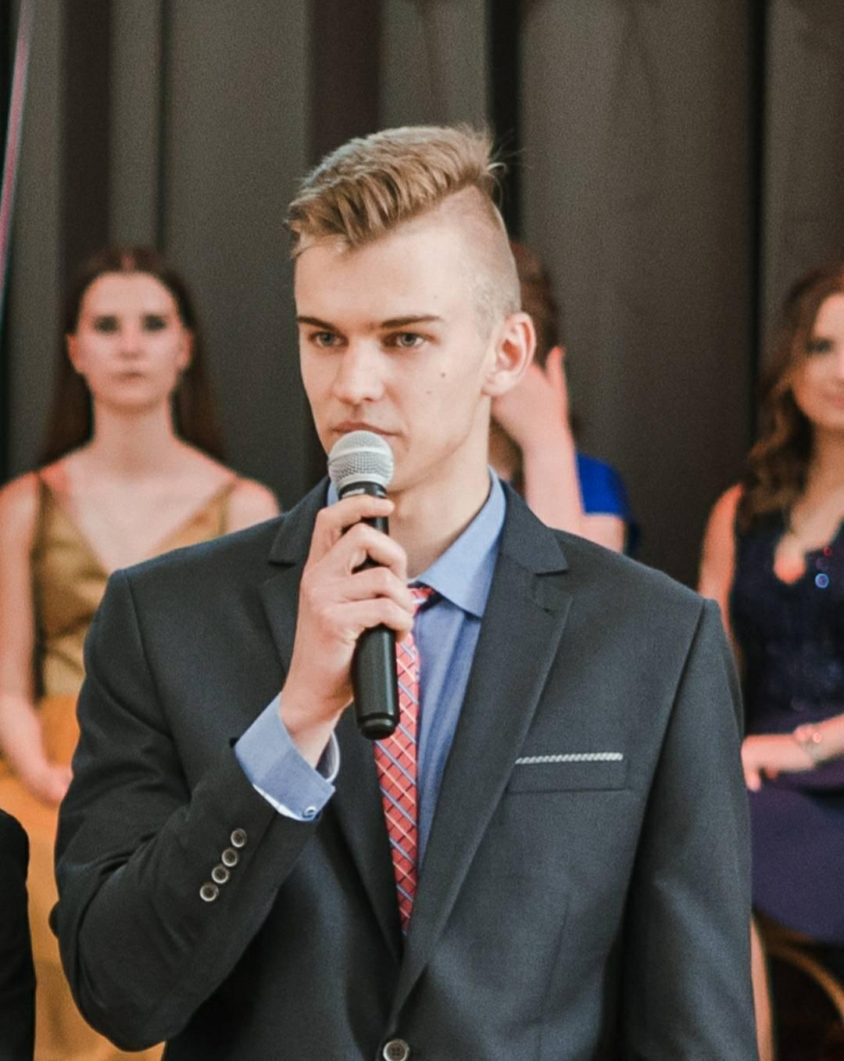
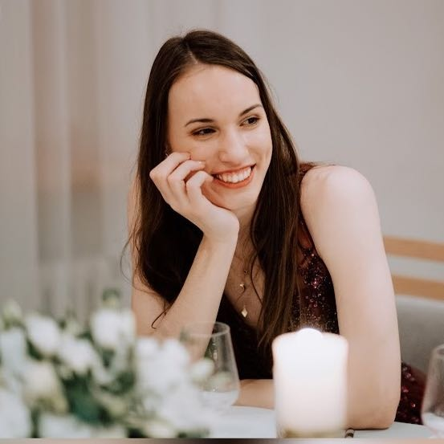
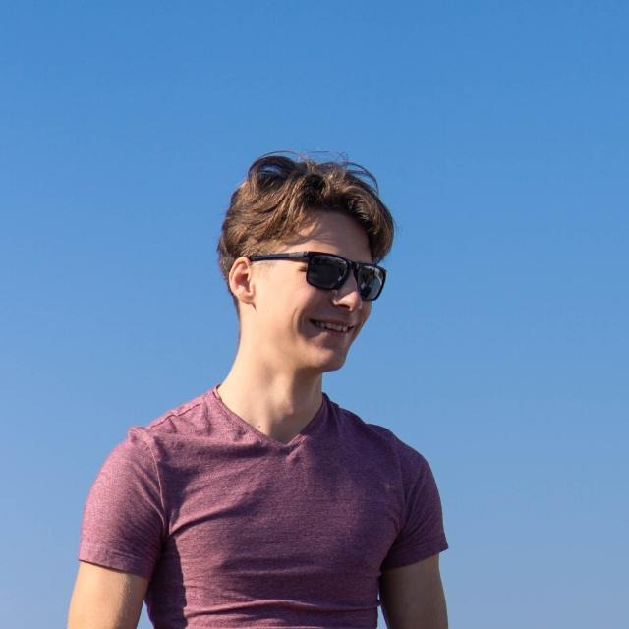
Komandas progress
Par projektu īsumā
Mārcis Teodors Upenieks,
RTU students, MI pētnieks, projekta vadītājs,
Veic MI modeļu implementāciju un programmēšanu
Matīss Reinšmits,
Rīgas Biznesa skola, Marketinga vadītājs
Dizaina un marketinga uzdevumi
Betija Rudzīte,
RTU studente, Pētniece, programmētāja
Veic MI modeļu implementāciju un programmēšanu

Slide 14
Paldies par uzmanību!

